Slide 1
WebBrowser
WebApplicationServer
조 용 수

Slide 2
WebBrowser
웹브라우저에 url을 입력하면 (요청)
WebApplicationServer
웹브라우저에 웹페이지를 제공한다 (응답)

Slide 3
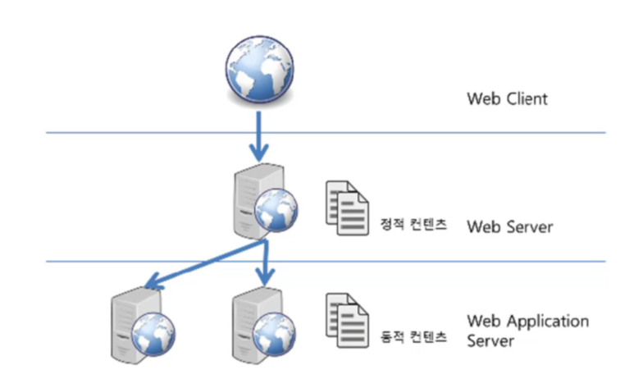
WebBrowser
WebSever
클라이언트의 요청을 받아 “정적인” 페이지
(웹페이지, 이미지)를 HTTP를 통해 전송
웹브라우저에 url을 입력하면 (요청)
WebApplicationServer
웹서버에서 처리할 수 없는 “동적인” 정보를
처리하여 웹서버에 정적인 정보를 제공
웹브라우저에 웹페이지를 제공한다 (응답)

Slide 4
DomainNameServer
웹브라우저와 웹어플리케이션 서버는
IP주소를 이용해서 연결하기 때문에
도메인 이름을 IP주소로 변환할 필요가 있음!

Slide 5
Port
IP주소는 연결할 컴퓨터를 구분하는데 사용되기 때문에
IP주소만으로는 컴퓨터의 어떤 서버프로그램을 실행할 지 알 수 없음.
따라서 각 서버프로그램은 클라이언트가 연결할 때
다른 서버 프로그램과 구분할 수 있도록 “포트(port)”라는 것을 사용!

Slide 6



CUSTOMER(CLIENT)
SERVER(WAS)
CHEF(SERVLET)

Slide 7
“A” Chef가 만든 치킨을 먹고싶어요.
치킨의 종류는 오늘 가장
많이 팔렸던 종류로 부탁드립니다.
CUSTOMER(CLIENT)
SERVER(WAS)
CHEF(SERVLET)

Slide 8
오늘 “A” Chef는 쉬는 날입니다.
Or
저는 치킨을 만들 줄 모릅니다..
네!
“A” Chef님! 오늘
매출 기록(database)을 보시고
많이 팔린 치킨으로 조리 부탁드립니다.

Slide 9

“A”라는 Chef를 고용해야겠어.
Or
“A”라는 Chef에게
“치킨”을 만드는 방법을 알려줘야겠군.
오늘 “A” Chef는 쉬는 날입니다.
Or
저는 치킨을 만들 줄 모릅니다..
음.. 손님에게 우리 식당은
“A” chef가 없다고 이야기 해야겠군.
(404 error)
손님에게 “A” chef는
치킨을 만들 줄 모른다고 이야기 해야겠군.
(500 error)
“A” Chef님! 오늘
매출 기록(database)을 보시고
많이 팔린 치킨으로 조리 부탁드립니다.
OWNER(WEB PROGRAMER)

Slide 10
“A”라는 Chef를 고용해야겠어.
Or
“A”라는 Chef에게
“치킨”을 만드는 방법을 알려줘야겠군.
동료 Chef들이 내 레시피를 해석할 수
있도록 계량화를 해서 통일시켜야겠군!
(JAVA code Compile)
내 레시피북(JSP)에
“치킨”을 만드는 방법을 추가했어!
(JAVA code 생성)
한주먹.. 두주먹.. 여기는 요만큼?
“A” Chef
OWNER(WEB PROGRAMER)

Slide 11

E N D

